Slide 1


Пирамидальная сортировка (Heapsort)
Батуров Даниил БИВТ-23-4

Slide 2
История создания Heapsort
• Алгоритм был предложен в 1964 году двумя учёными, Джоном Уильямсом и Эдгаром Дейкстрой, независимо друг от друга.
• Джон Уильямс разработал алгоритм heapsort для использования в вычислительных системах.
• Структура данных “куча” (heap), лежащая в основе алгоритма, была формально описана Эдгаром Дейкстрой в контексте задач с приоритетами.
• На момент создания Heapsort стал одним из самых эффективных алгоритмов сортировки для больших массивов, превосходя bubble sort и insertion sort.

Slide 3
Принцип работы
Вход: Массив чисел (или объектов) любого размера.
Выход: Отсортированный массив в порядке возрастания (или убывания).
Условия:
Минимизация временных затрат.
Отсутствие значительного дополнительного использования памяти.

Slide 4
Как работает Heapsort?
1. Построение бинарной кучи (max-heap):
Элементы массива упорядочиваются так, чтобы корень дерева был наибольшим элементом.
2. Итеративная сортировка:
Наибольший элемент перемещается в конец массива.
Размер кучи уменьшается на 1.
Восстанавливается структура кучи с помощью процедуры Heapify.

Slide 5
Временная и пространственная сложность
Временная сложность:
Построение кучи: O(n)
Повторяющееся удаление элементов: O(n log n)
Общая сложность: O(n log n)
Пространственная сложность:
Дополнительная память: O(1)

Slide 6
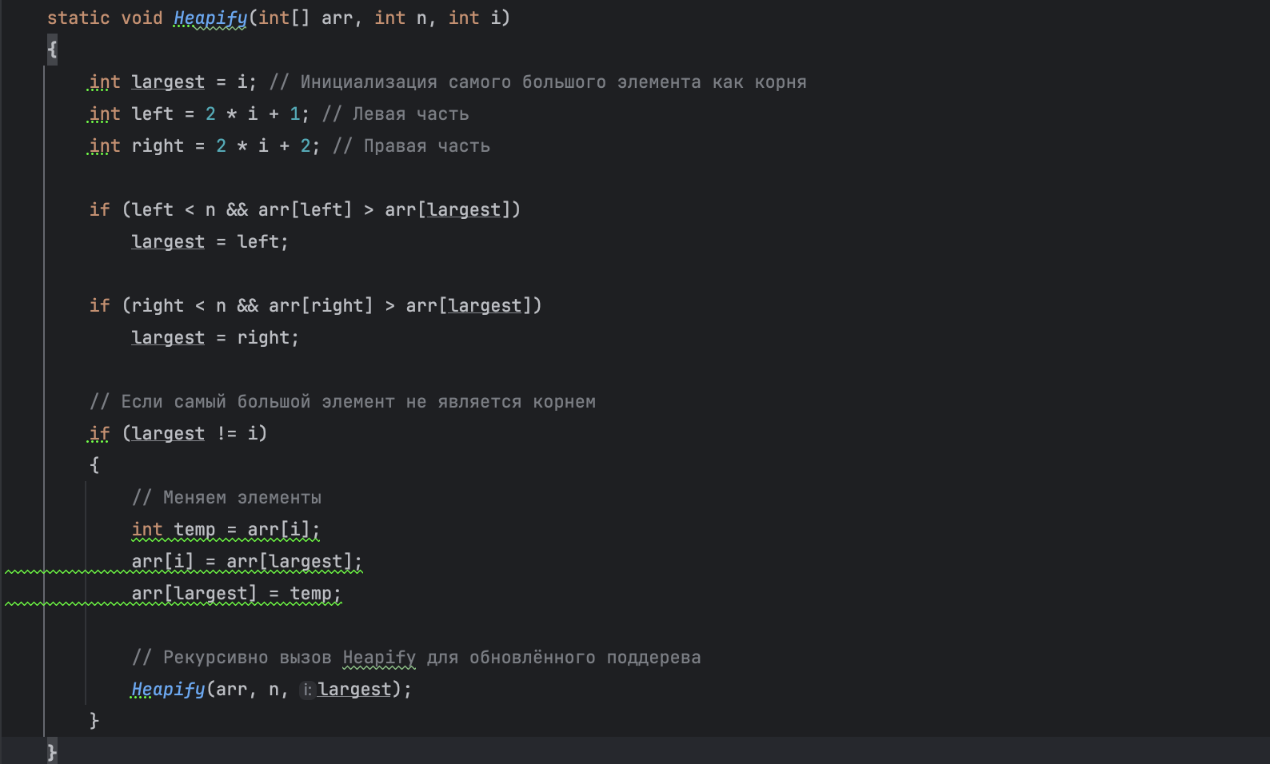
Построение кучи
1. Heapify проверяет узел i и его дочерние элементы (left и right).
2. Если дочерний элемент больше, узел меняется с ним местами.
3. Процедура вызывается рекурсивно для восстановления свойства кучи.

Slide 7
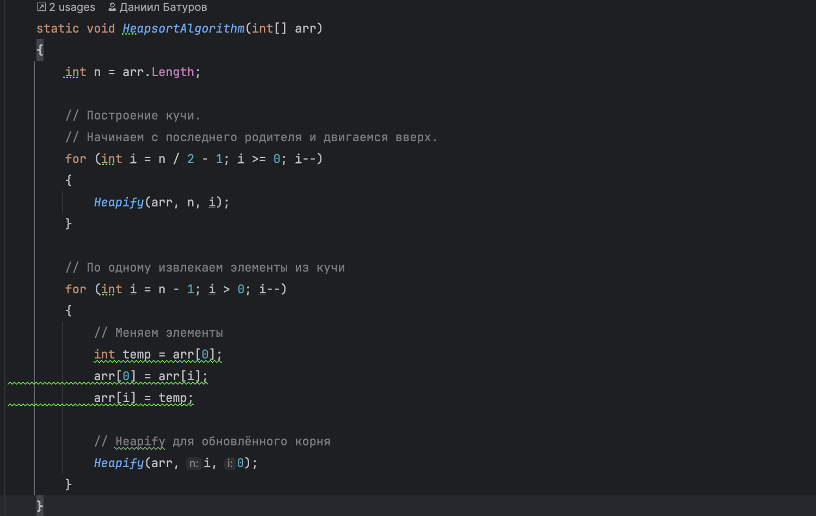
Процесс сортировки
Построение начальной кучи.
Извлечение максимального элемента (корня) и перемещение его в конец.
Повторное восстановление свойства кучи для оставшейся части массива.

Slide 8
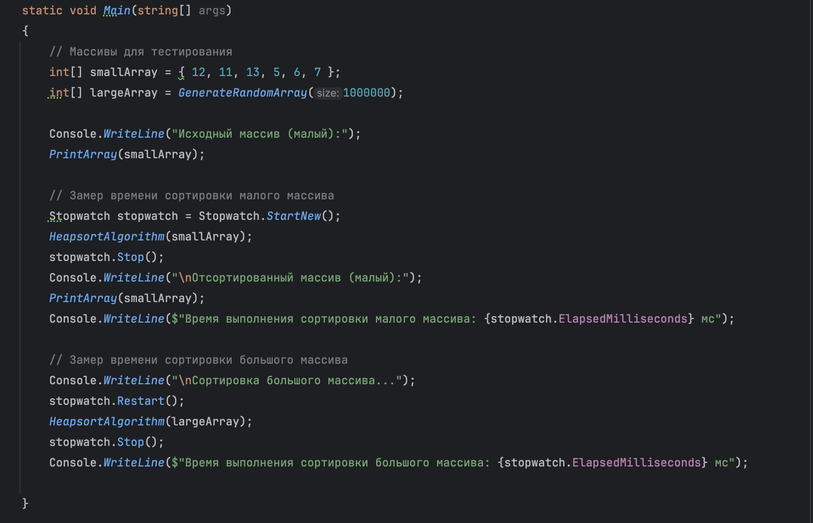
Тестирование
Размер массива | Теоретическое время,мс | Практическое время,мс
6 | <1 | 0
1 000 000 | ±1500 | 294
Создадим 2 массива размерами 6 и 1 000 000
Зная формулу оценки сложности нужно сопоставить теоретические и полученные результаты

Slide 9
Результаты тестирования
Размер массива | Теоретическое время,мс | Практическое время,мс
6 | <1 | 0
1 000 000 | ±1500 | 294
С рандомным массивом размером в 1 000 000 элементов , алгоритм оказался быстрее , чем мы расчитывали

